Slide 1
Kvasinky, plísně, houby a Lišejníky
Pojmy: Pučení, Heterotrofní, jednobuněčné, mnohobuněčné, výroba piva a vína, Plísně, Houby, Lišejníky

Slide 2
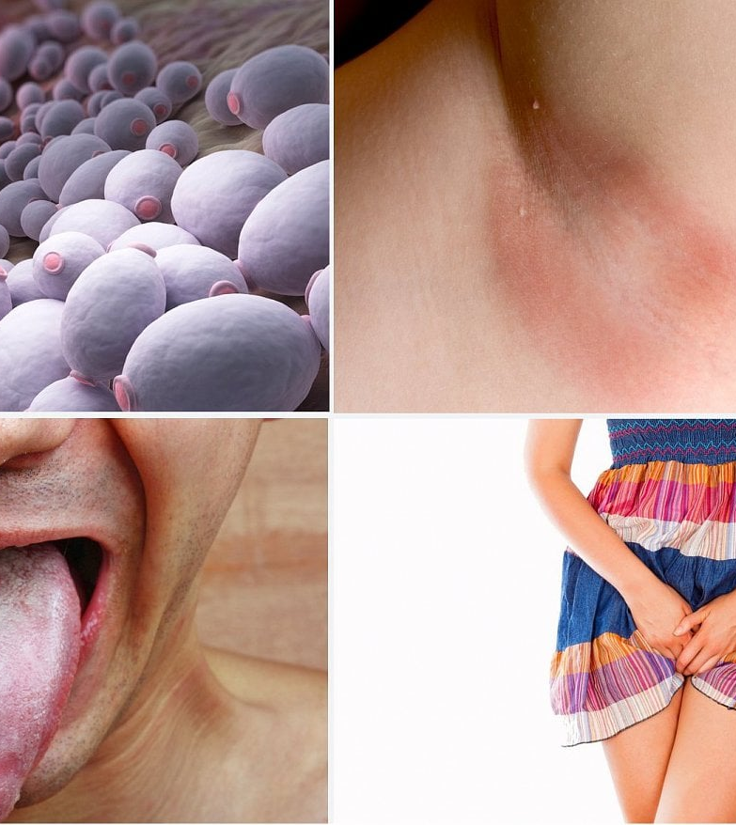
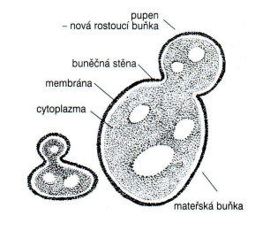
1.Kvasinky
Výskyt v půdě, na těle rostlin, zvířat, lidí;
Lidmi využívány již odpradávna (kvašené nápoje, rýže, med a ovoce);
Vzácně způsobují nemoci.
Jednobuněčné houby;
Velmi malé, eukaryotského typu pozorovatelné v mikroskopu;
Rozmnožují se pučením nepohlavně;
Nemají chlorofyl, živí se z vnějšího prostředí heterotrofně;

Slide 3
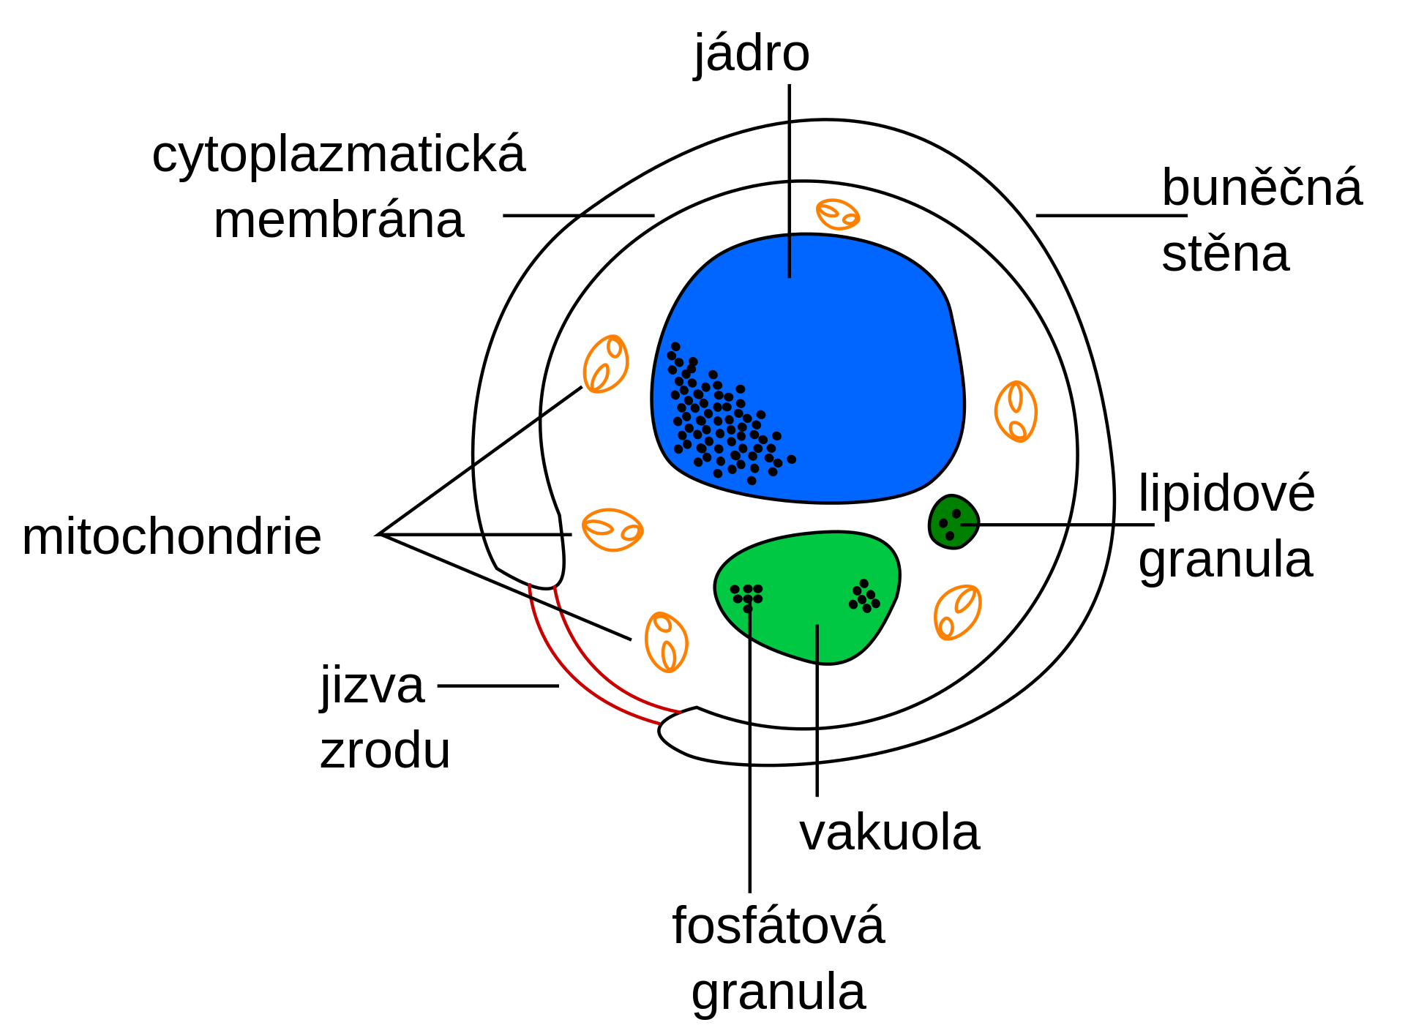
Buňka kvasinky

Slide 4
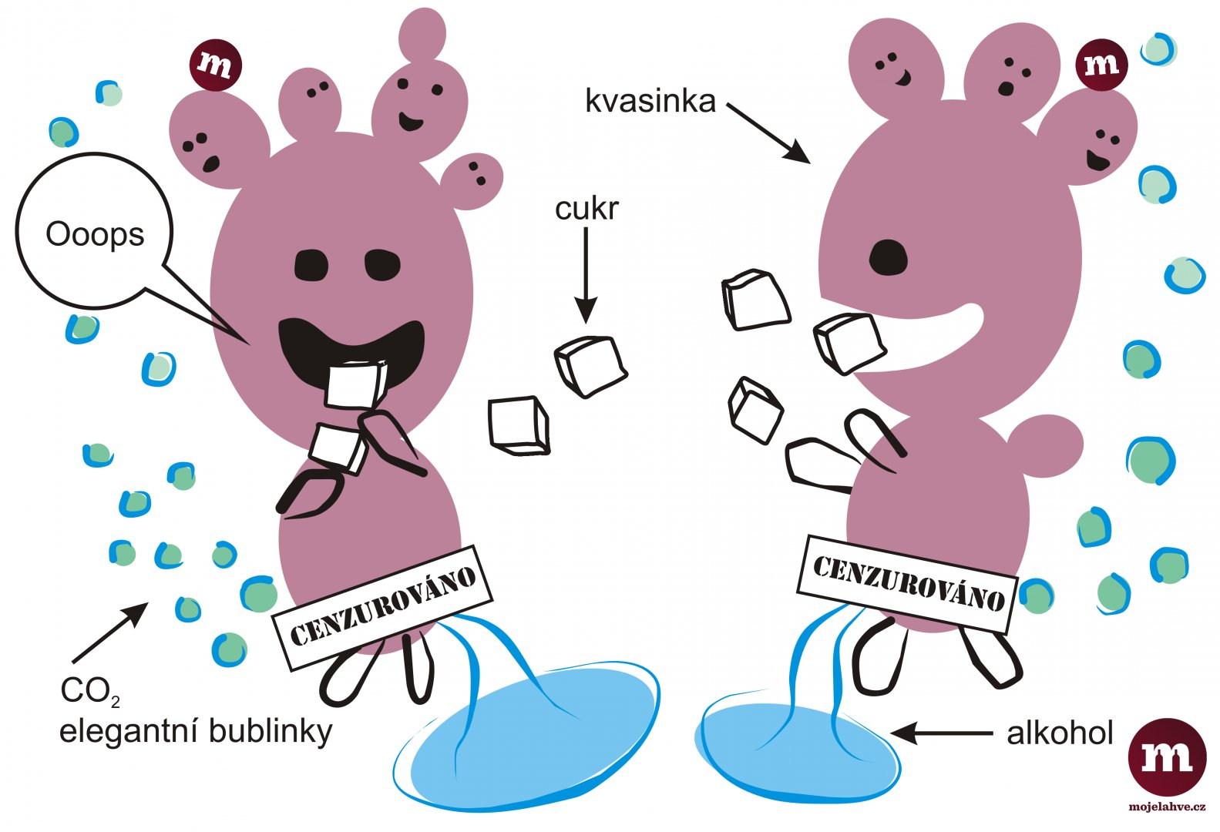
Alkoholové kvašení

Slide 5
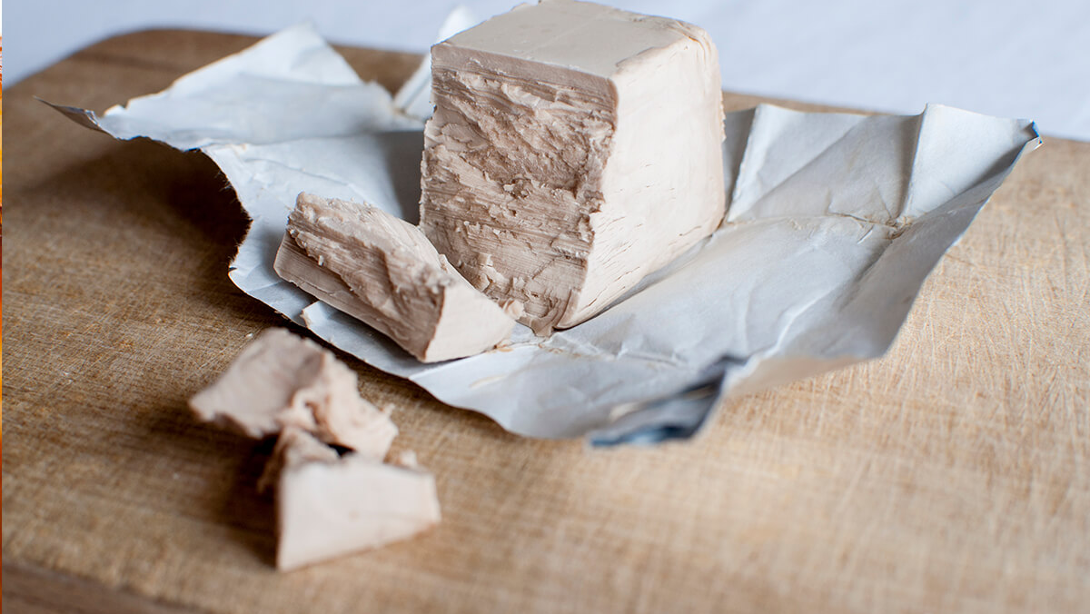
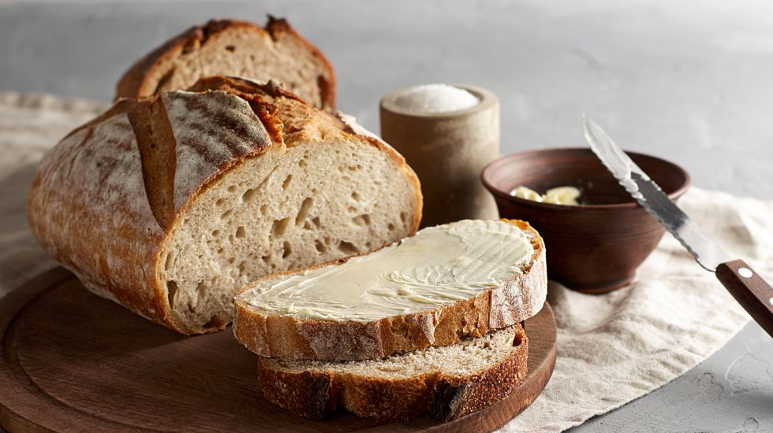
Kde se setkáme s kvasinkami
Pekařské droždí
Výroba chleba

Slide 6
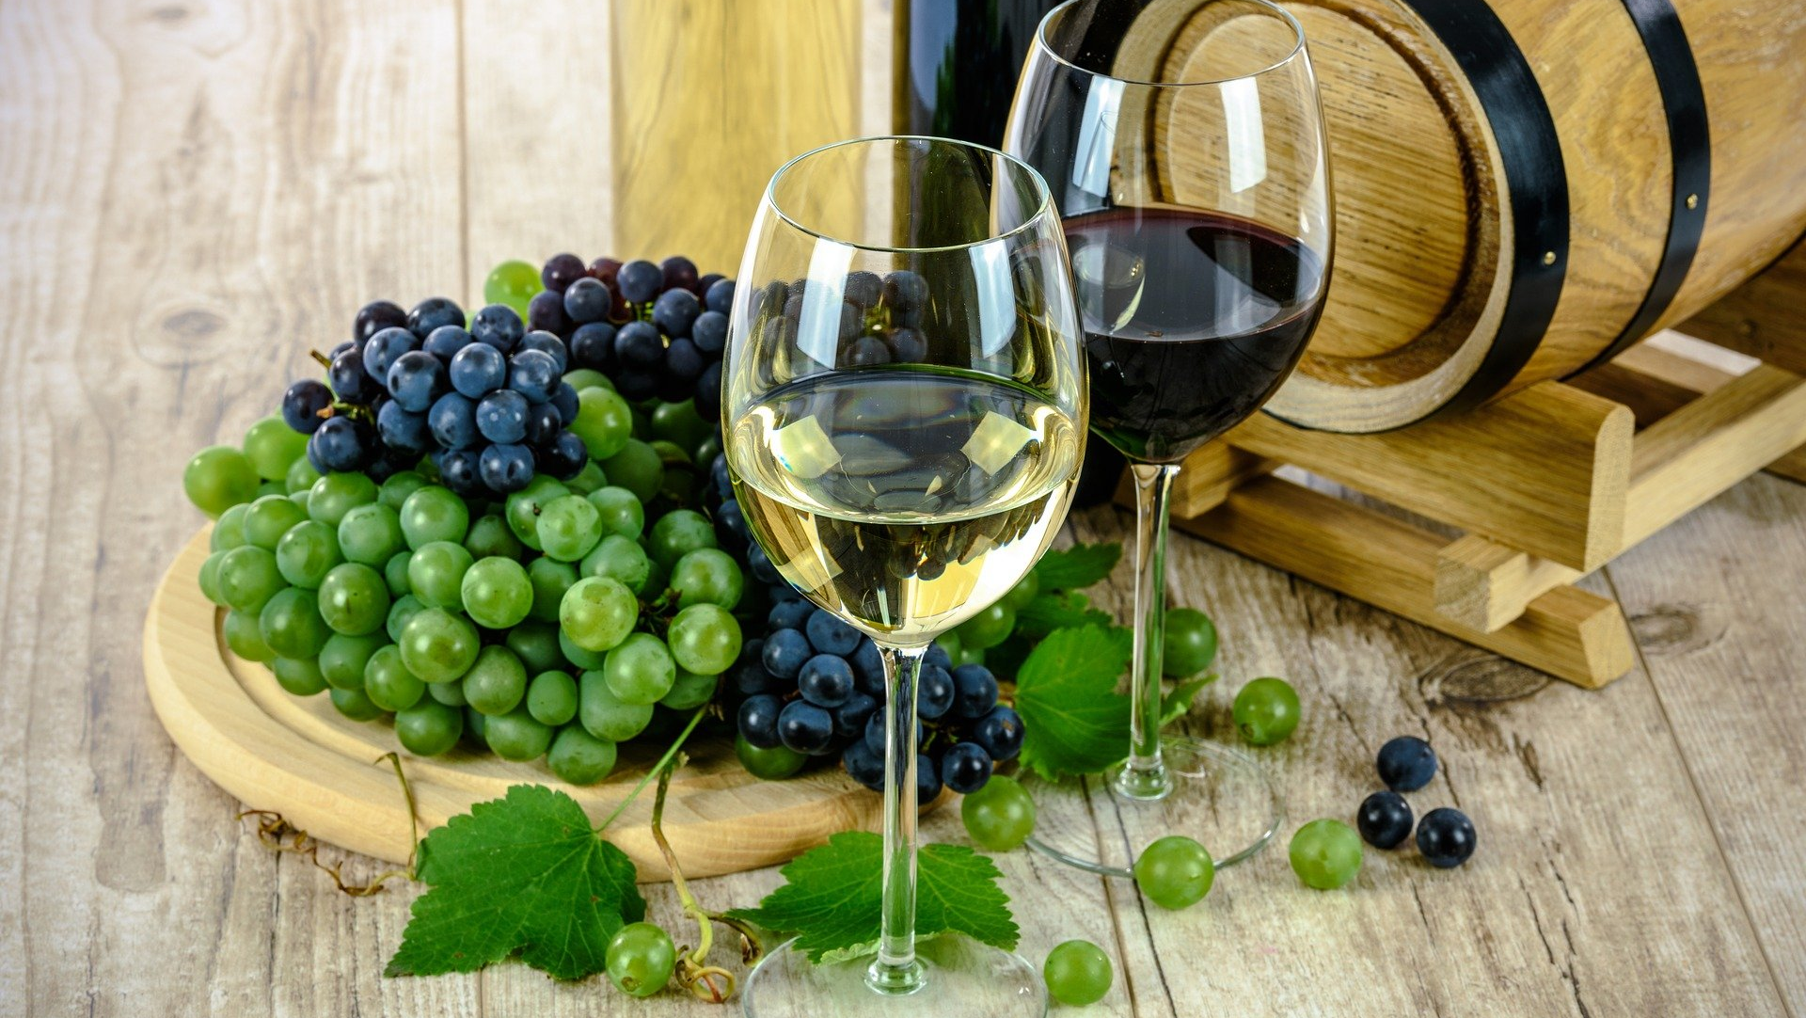
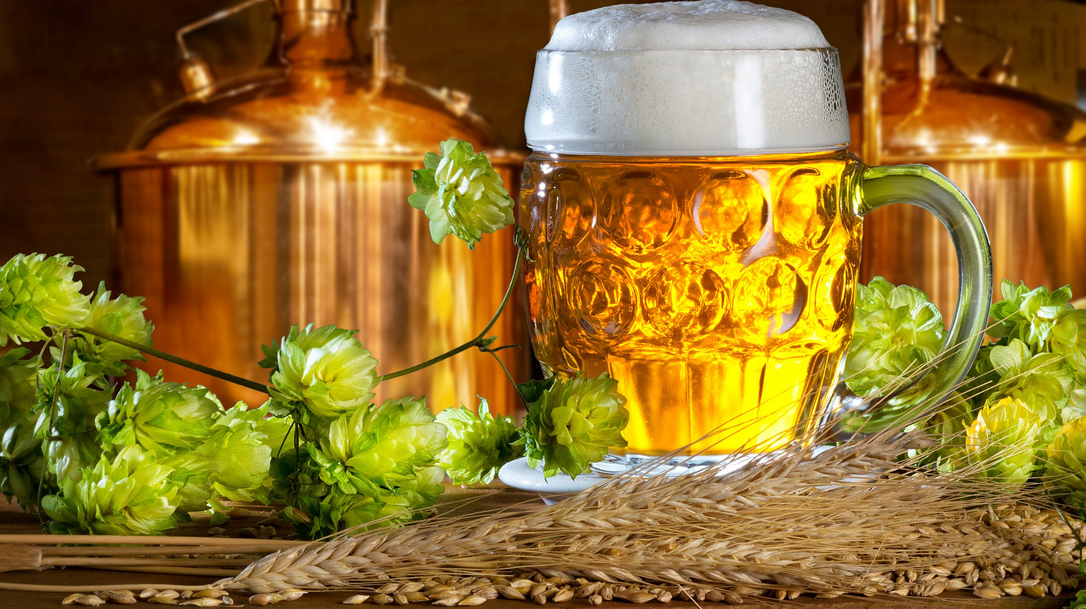
Kde se setkáme s kvasinkami
Výroba vína
Výroba piva

Slide 7
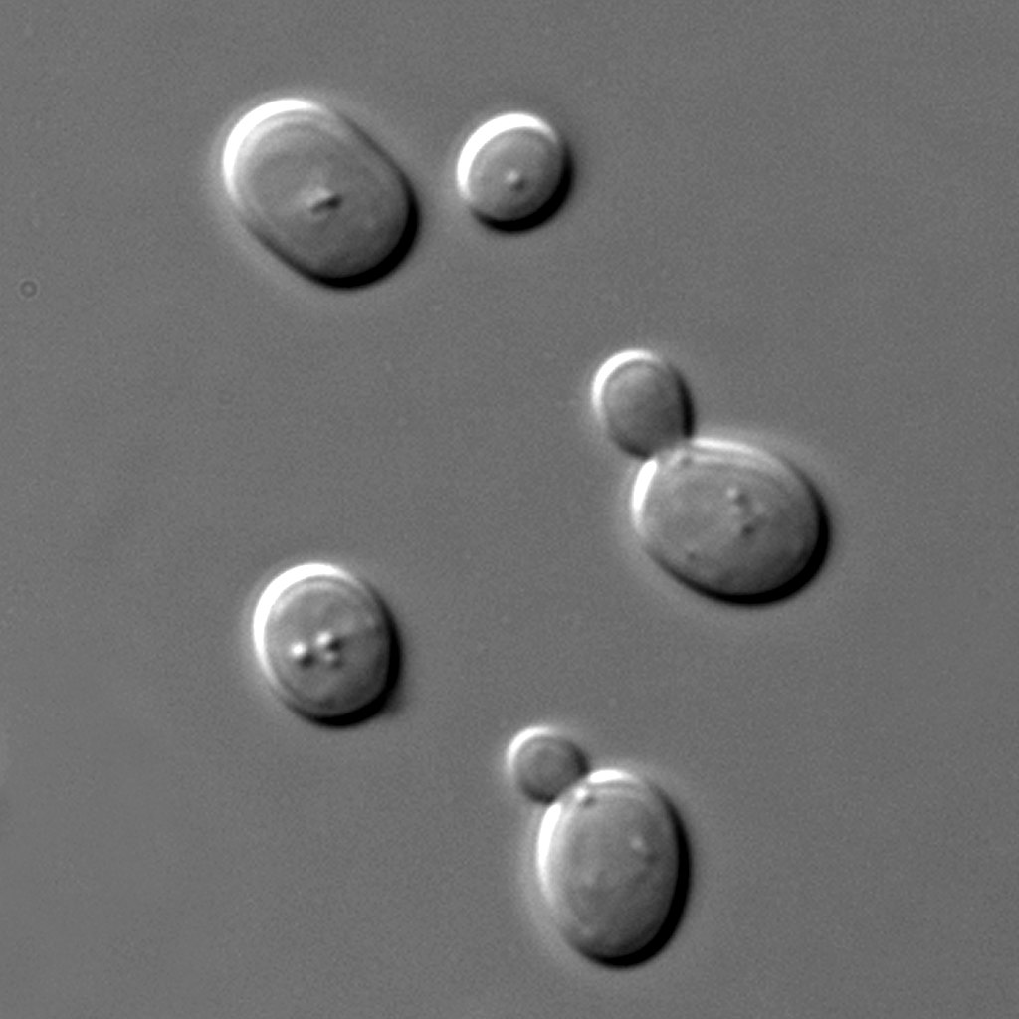
Kvasinka = kvašení
Využití v potravinářství a biotechnologiích od pradávna až 7 tis.let př.n.l.;
Kvasinka pivní, vinná, výroba víno, pivo a chleba (droždí);
Schopnost rozkládat organické látky, většinou cukr na alkohol a oxid uhličitý.
Saccharomyces cerevisiae

Slide 8
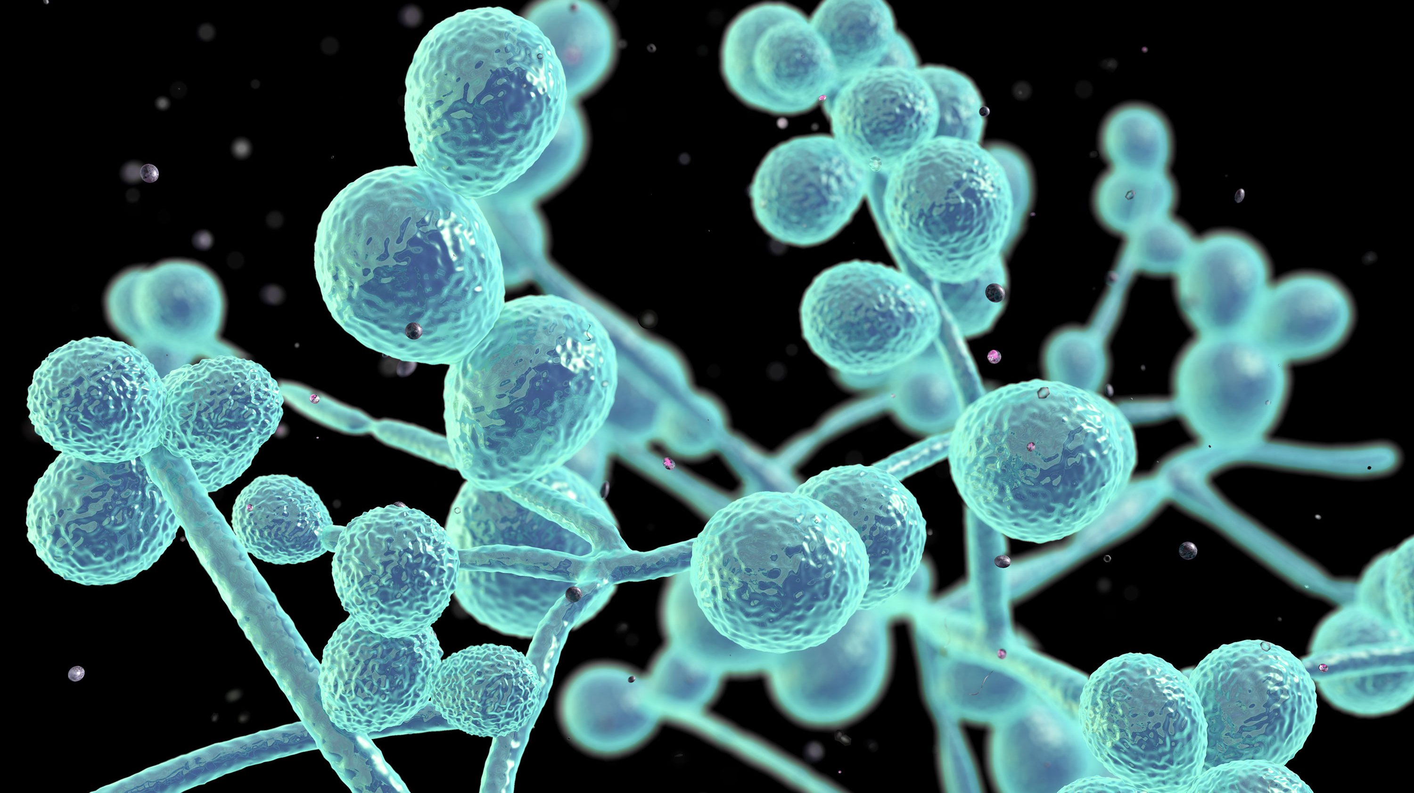
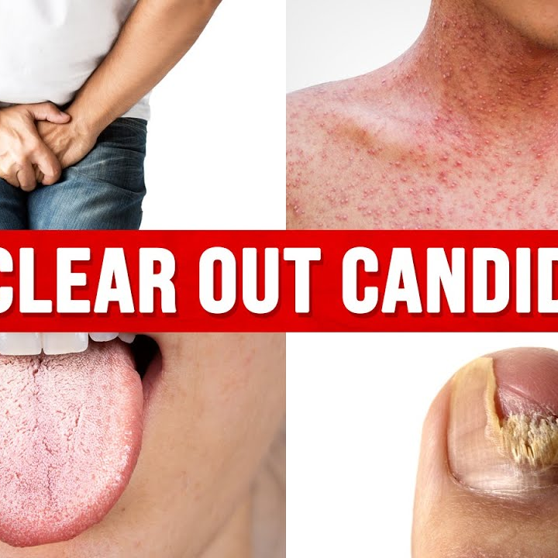
Patogenní kvasinky
Některé druhy kvasinek vyvolávají různá kožní a slizniční onemocnění;
Kvasinka typu Candida (čti „Kandyda“).

Slide 9
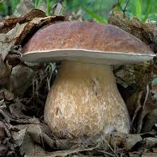
2.Houby
Mnohobuněčné organismy lišící se od rostlin a živočichů;
Jako destruenti rozkládají organickou hmotu na anorganickou společně s bakteriemi často v symbióze;
Nejsou schopné fotosyntézy, ale potraviny z okolí nepohlcují, ale přijímají jako roztoky;
Chovají se buď jako cizopasné nebo rozkladné.

Slide 10
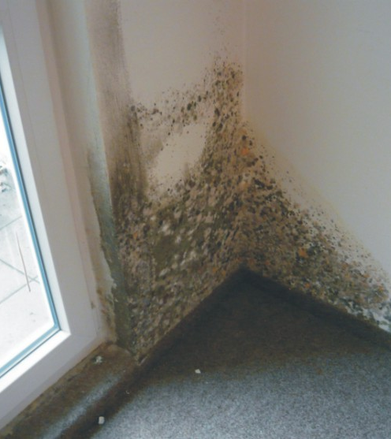
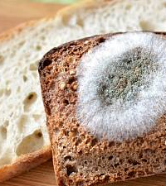
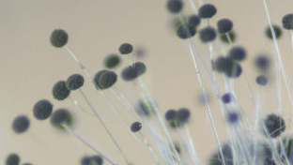
Plísně houby bez plodnic
Mnohobuněčné organismy, často počátek rozkladných procesů;
houby bez plodnic;
Vlhká místa, potraviny v rozkladu, chleba …
Nejznámější asi Plíseň hlavičková.

Slide 11
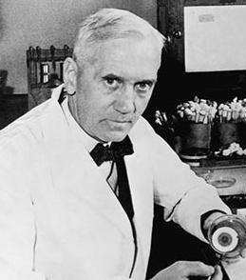
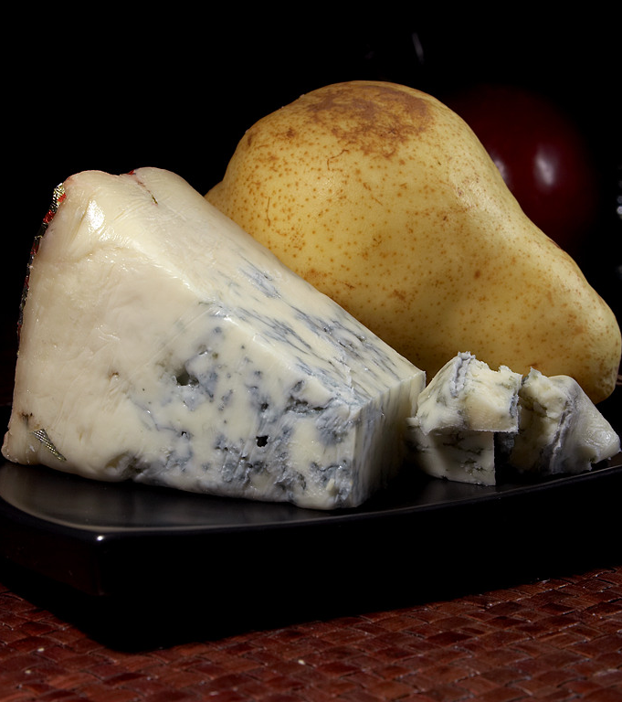
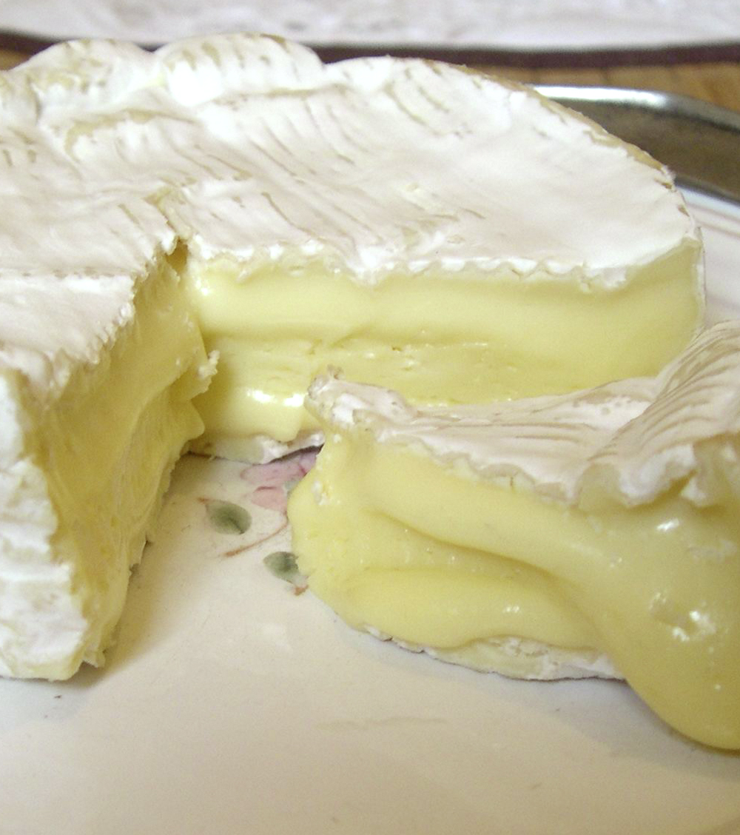
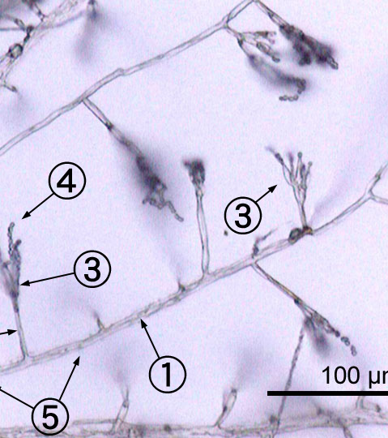
Štětičkovec
Penicillium;
Výroba antibiotik;
Zdroj enzymů do pracích prostředků;
plísňové sýry /Camembert/.

Slide 12
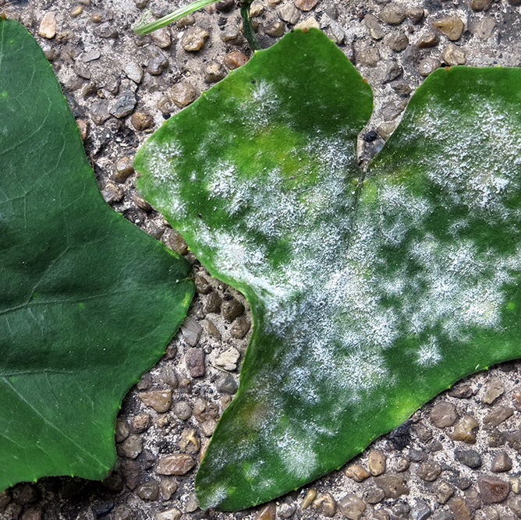
Padlí
Bělavé povlaky na stoncích, listech, květech i plodech.

Slide 13
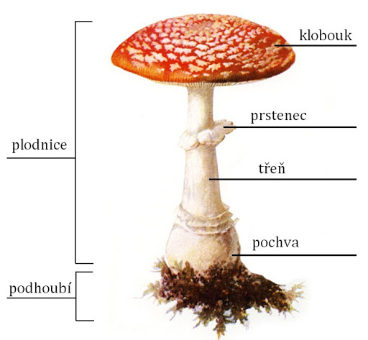
Houby s plodnicemi

Slide 14
Rourky a lupeny
(2021) Nejjedovatější houby ČR (TOP 10) - YouTube

Slide 15
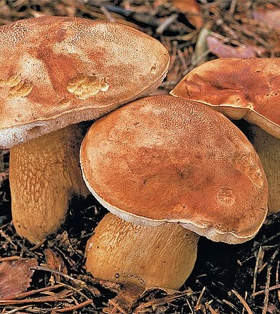
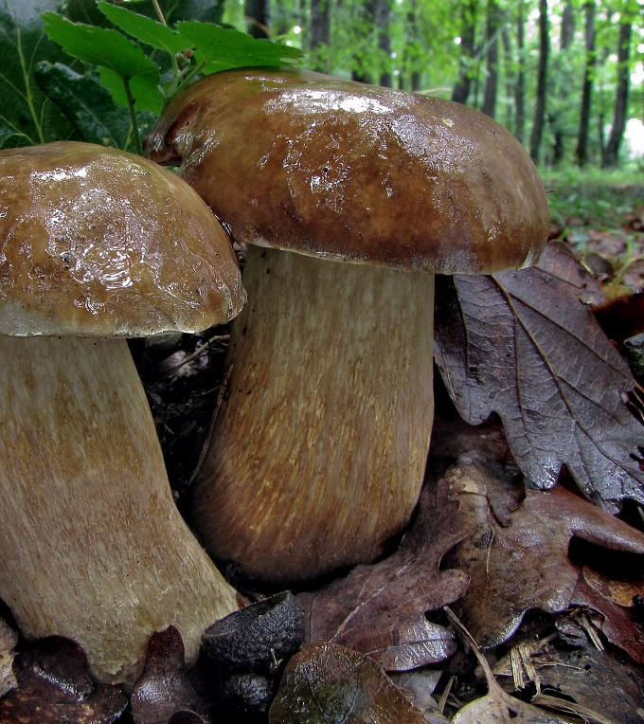
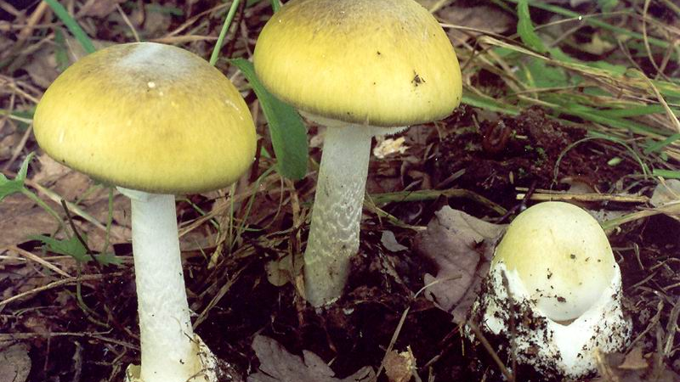
Houby a jejich sběr
Houby jedlé;
Houby nejedlé;
Houby jedovaté;
Houby smrtelně jedovaté;
Sbíráme jen houby, které bezpečně známe;
V případě otravy, pokrm zvrátit a vyhledat lékařskou pomoc.

Slide 16
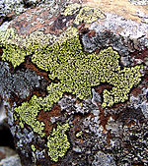
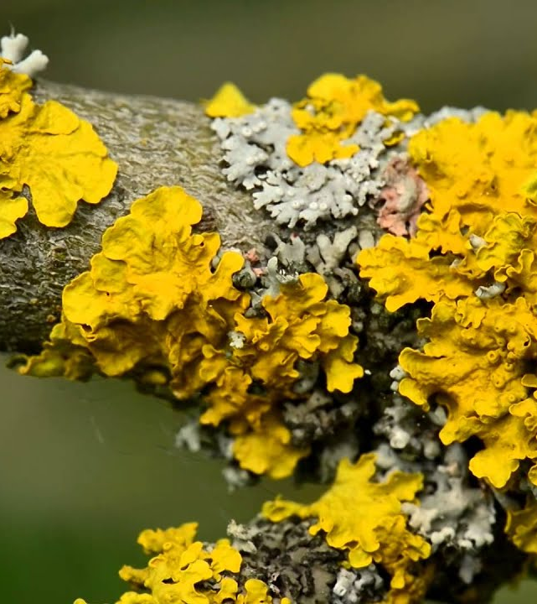
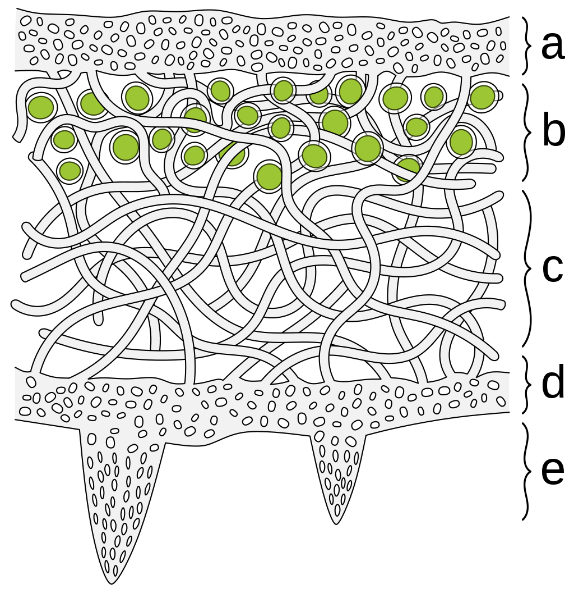
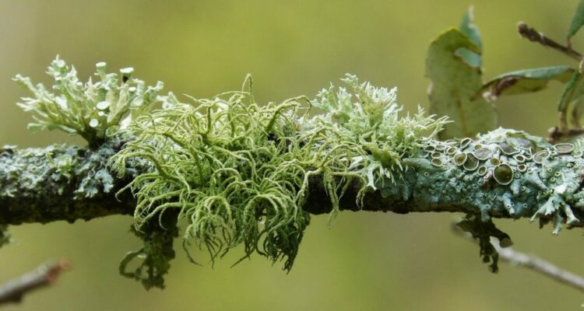
3.Lišejníky
Organismus složený z houby a řasy /nebo sinice/;
Soužití na principu symbiózy;
Řasa zajišťuje fotosyntézou organické látky, houba dodává vodu;
Objevují se na místech kde jiné rostliny nenajdeme /malá vlhkost, málo světla, zima, velké horko/.
Mapovník
Terčovník
Dutohlávka

